Slide 1
Прототип разрабатываемой игры

Slide 2
Игровой процесс
Игрок управляет планетой на двумерном поле с помощью мыши. В начале игры планета маленькая, но при «поглощении» звезд увеличивается размер игрового объекта. Помимо всего остального планета может также поглощать своих противников которые меньше неё.

Slide 3
Функциональные требования
Функциональные требования игры:
Сама игра.
Игра должна задавать траекторию движения объекта за курсором.
Должна дать возможность увеличивать объем игрового объекта путем. «поглощения» гранул (звезд).
Дать возможность изменить игровые настройки.
Настройки.
В игре должна быть возможность настраивания громкости звуковых. эффектов игры и музыки.
Возможность создания Nickname и skins.
Возможность смены языка игры.
Возможность настройки игрового поля.

Slide 4
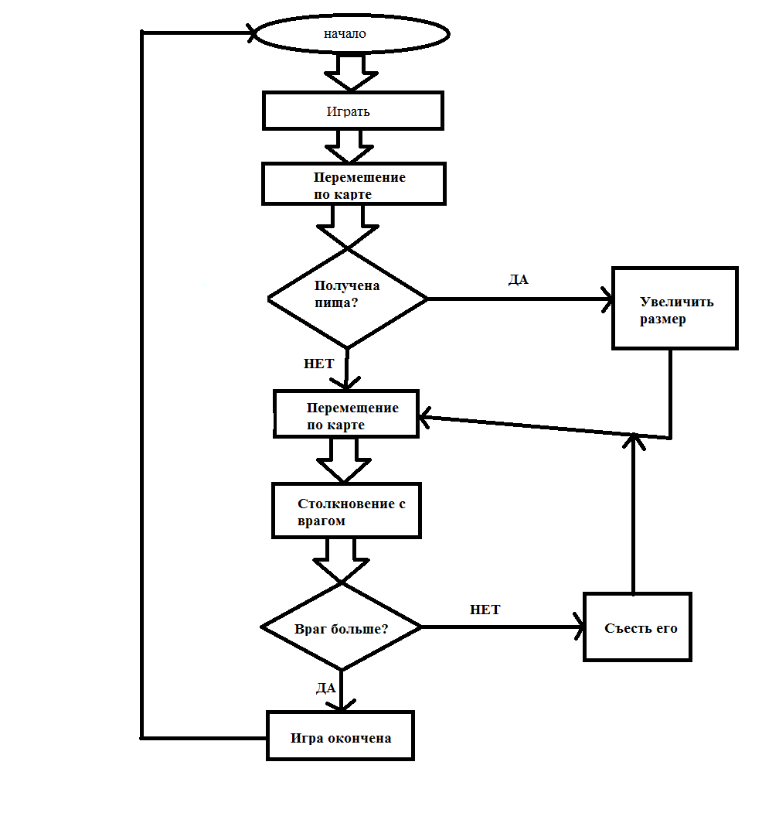
Блок-схема разрабатываемого устройства

Slide 5
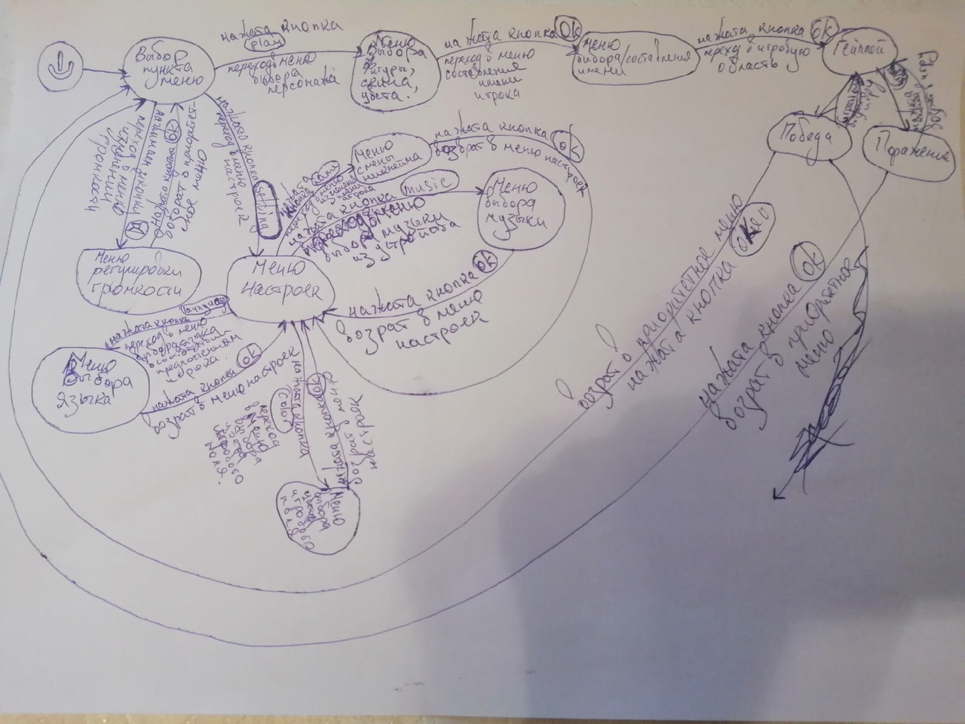
Диаграмма состояния переходов

Slide 6
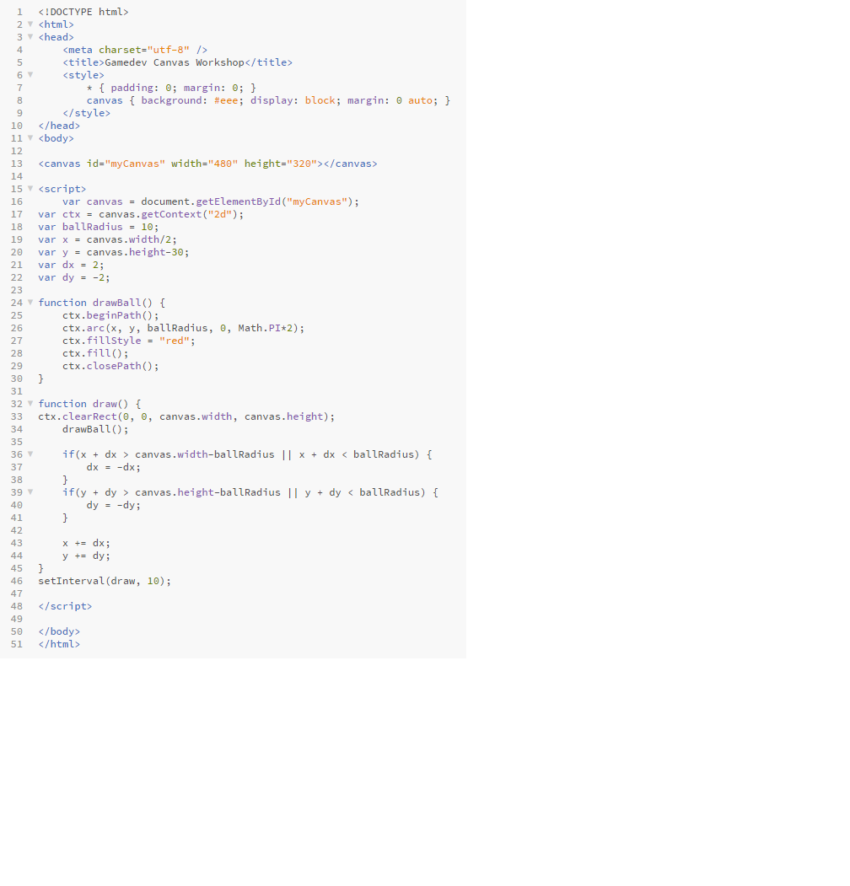
Код прототипа на языке JavaScript

Slide 7
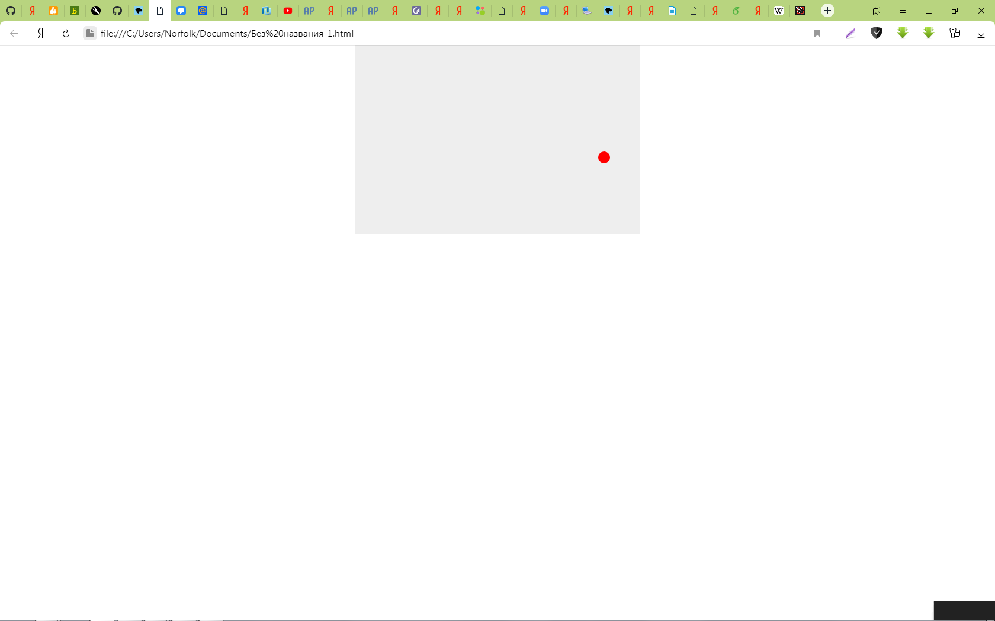
Проект в рабочем состоянии

